Slide 1
汽车工程学院
大一年度科技立项中期答辩
《三轮便携压感电动滑板》
学校名称：哈尔滨工业大学（威海）
指导老师：马琮淦
报告人：吴云天
团队成员：吴云天、殷悦、钟泽滨、王亚丽

Slide 2
目录
CONTENTS
01
02
03
04
开题方向
DIRECTION
已进行的内容
ITEMS HAVING BEEN DONE
下一步的计划
PLANS
经费使用
REVENUES

Slide 3
01
开题方向
DIRETION

Slide 4


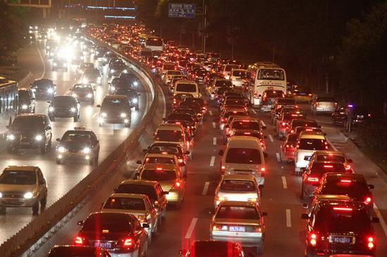
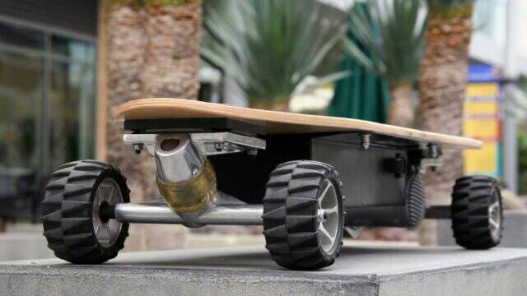
01 开题方向
汽车已经走入了我们千家万户
然而随之而来的便是恼人的堵车
为了解决青年人出行的问题，电动滑板应运而生

Slide 5
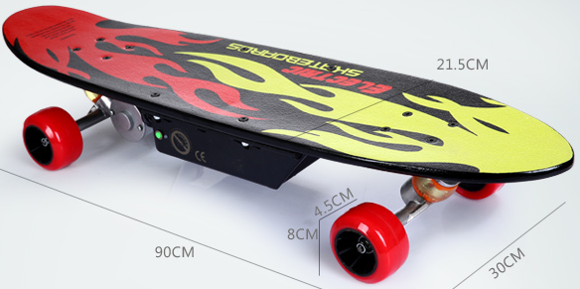
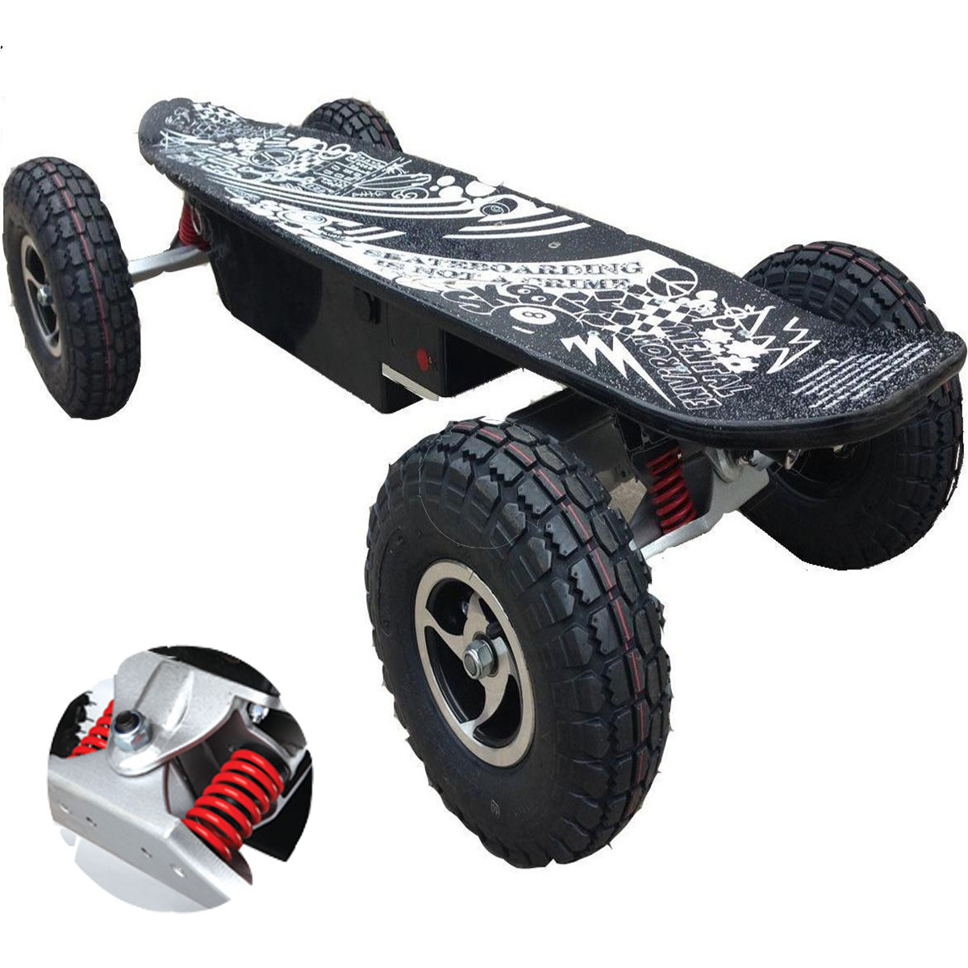
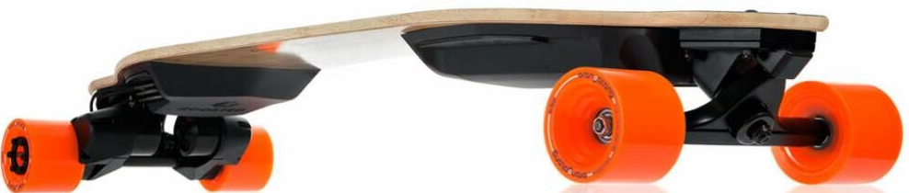
01 开题方向
针对市场上主流的几种品牌的电动滑板，我们进行了参数对比，发现它们普遍存在转弯性能欠佳，使用遥控手柄进行控制，操纵感欠佳等问题。
经我们小组成员讨论，我们一致决定使用3轮代替4轮来解决灵活转向的问题，使用压感代替遥控手柄对电动滑板进行控制来提高用户的使用的流畅感。
图1-1 Zboard电动滑板
图1-3 C派电动滑板
图1-2 Boosted电动滑板
图1-4 跃马电动滑板

Slide 6
01 开题方向
01 开题方向
我们在开题时设计的项目时间节点
2015年
11月 | 第一周 | 查阅参考资料 | 12月 | 第一周 | 电路知识学习
 | 第二周 |  |  | 第二周
 | 第三周 | 滑板外观设计，制图 |  | 第三周
 | 第四周 |  |  | 第四周 | 电路设计
2016年
1月 | 第一周 | 电路设计 | 2月 | 第一周 | 无
 | 第二周 | 无 |  | 第二周
 | 第三周 |  |  | 第三周
 | 第四周 |  |  | 第四周
3月 | 第一周 | 采购零件 | 4月 | 第一周 | 制作压感电路
 | 第二周 | 制成试验滑板（不含压感） |  | 第二周
 | 第三周 |  |  | 第三周 | 整板组装
 | 第四周 | 制作压感电路 |  | 第四周
5月 | 第一周 | 优化细节 | 6月 | 第一周 | 准备结题答辩
 | 第二周 | 产品调试 |  | 第二周
 | 第三周 |  |  | 第三周
 | 第四周 | 问题改进 |  | 第四周
表1-1 时间节点

Slide 7
01 开题方向
01 开题方向
中期目标
完成电动滑板除压感控制电路的连接，
使滑板接通电源后能够运转

Slide 8
02
已进行的内容
ITEMS HAVING BEEN DONE

Slide 9
02 已进行的内容
START!
立项报告
市场调查
参数计算
电池电机匹配
电池电机采购
FINISH!
运转电机
编写程序
单片机学习
电池组焊接

Slide 10
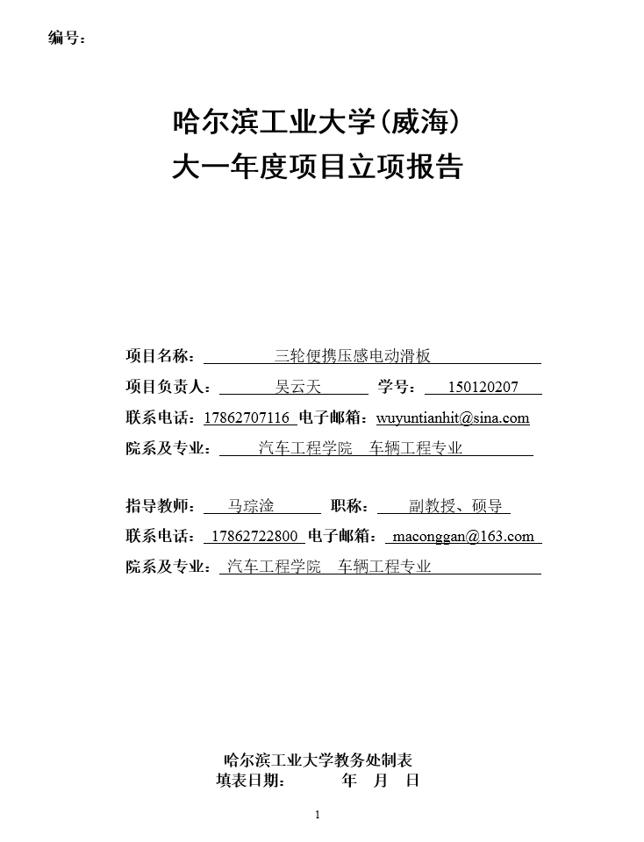
02 已进行的内容
02 已进行的内容
讨论项目实施方案并撰写立项报告
资料查阅
市场调研
小组讨论
撰写立项报告
图2-1 立项报告

Slide 11
02 已进行的内容
我们遇到的问题
？
一、我们需要多大功率的电机
？
二、我们需要什么型号的电池
？
三、我们需要的驱动电机数和驱动形式
？
四、如何使电池提供足够的电压、电流
？
五、如何将成本压缩至最低

Slide 12
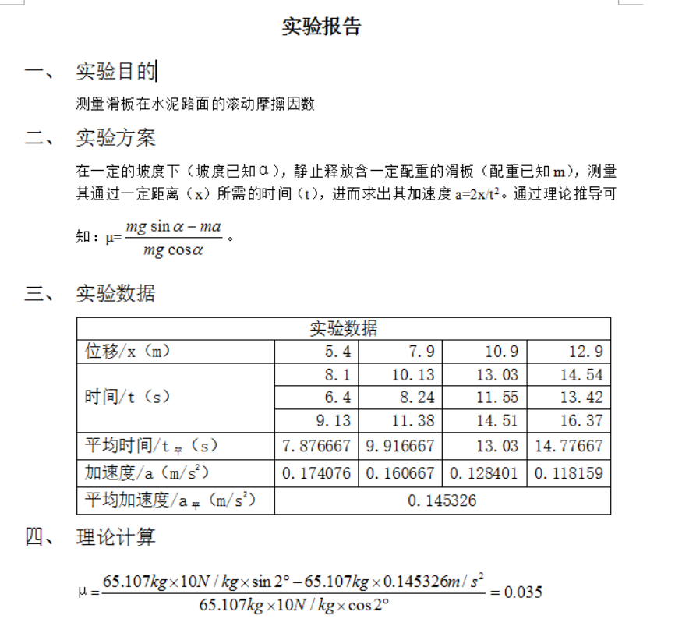
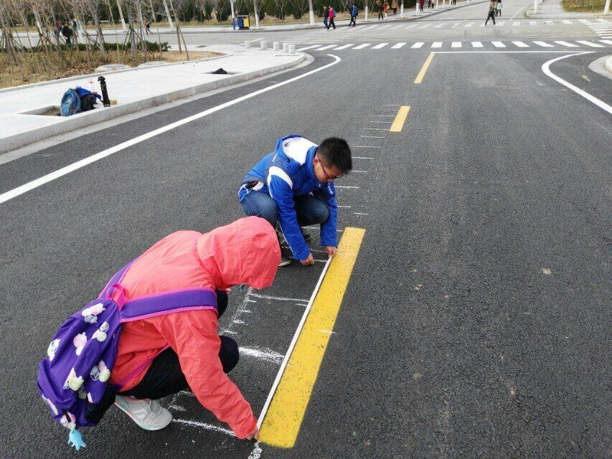
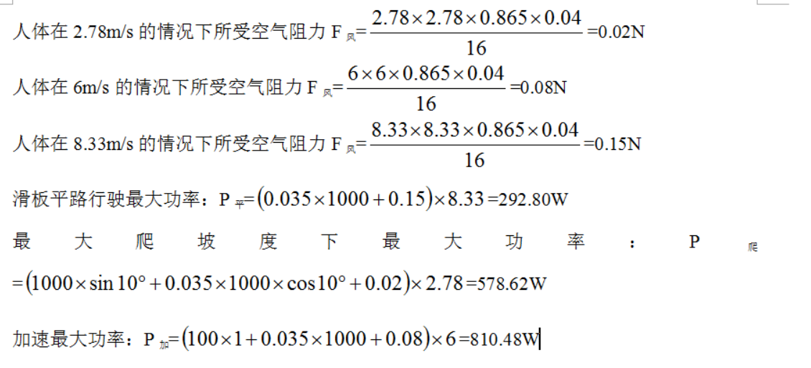
02 解决方案
确定设计目标：滑板在平路的最大速度，最大爬坡度，在最大爬坡度下的最大速度，最大载重，最大加速度，在最大加速度下能达到的最大速度
实验：通过实验测量滑板在水泥路面上的摩擦因数。
理论计算：通过理论计算得出我们所需的最大功率
功率分析：
图2-2 实验内容

Slide 13
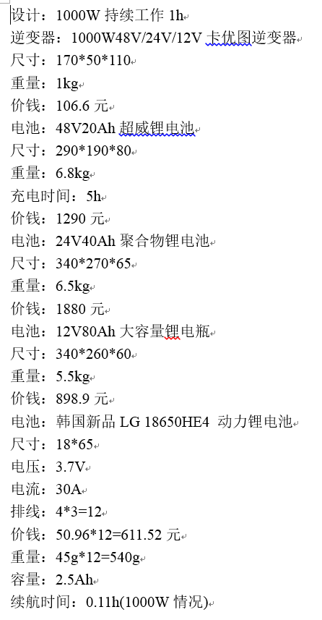
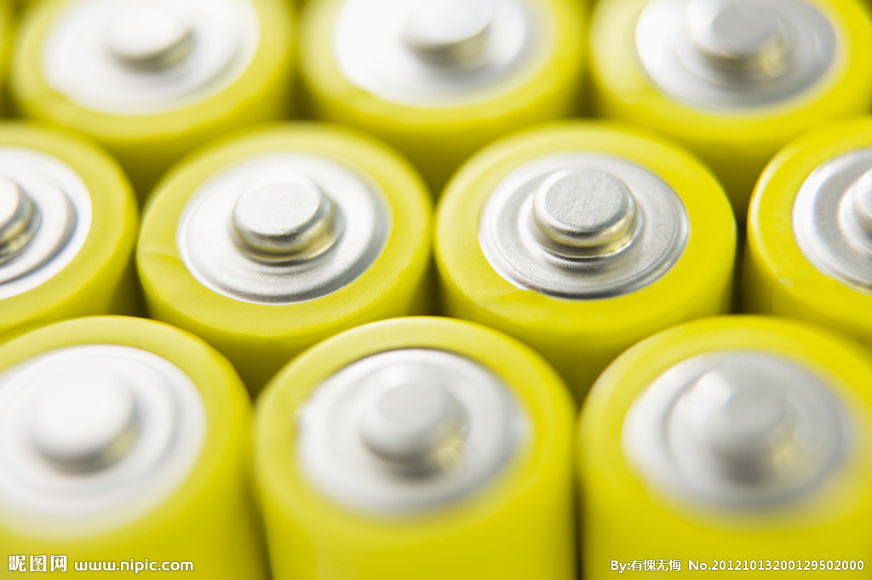
02 解决方案
确定设计目标：电池能输出的最大功率，电池在最大功率下的续航时间
网上搜索：上淘宝网搜索相关产品并进行比对
电机电池匹配：
图2-4 18650电池
图2-3 匹配过程

Slide 14
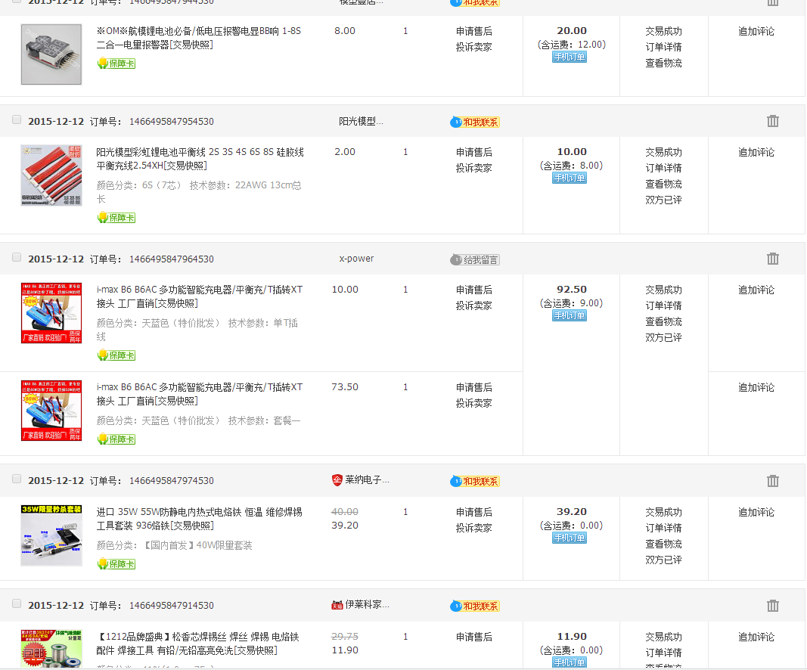
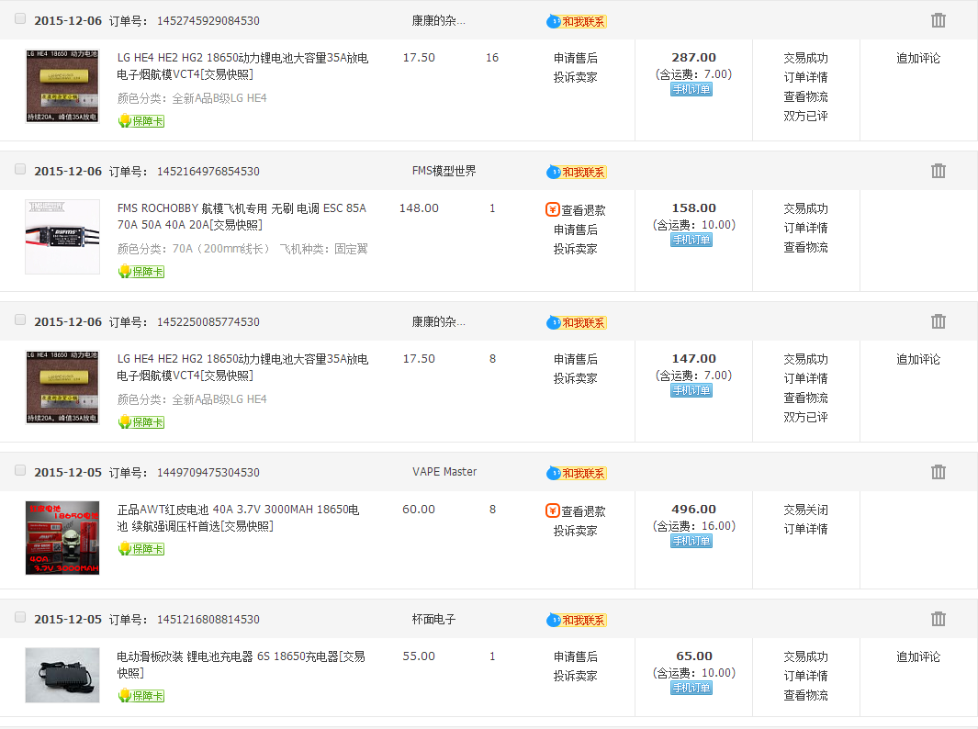
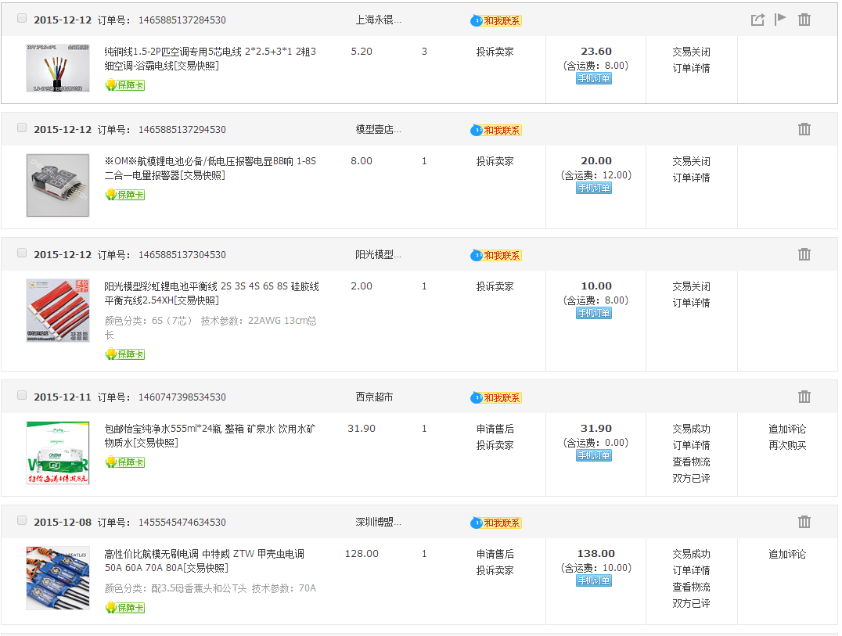
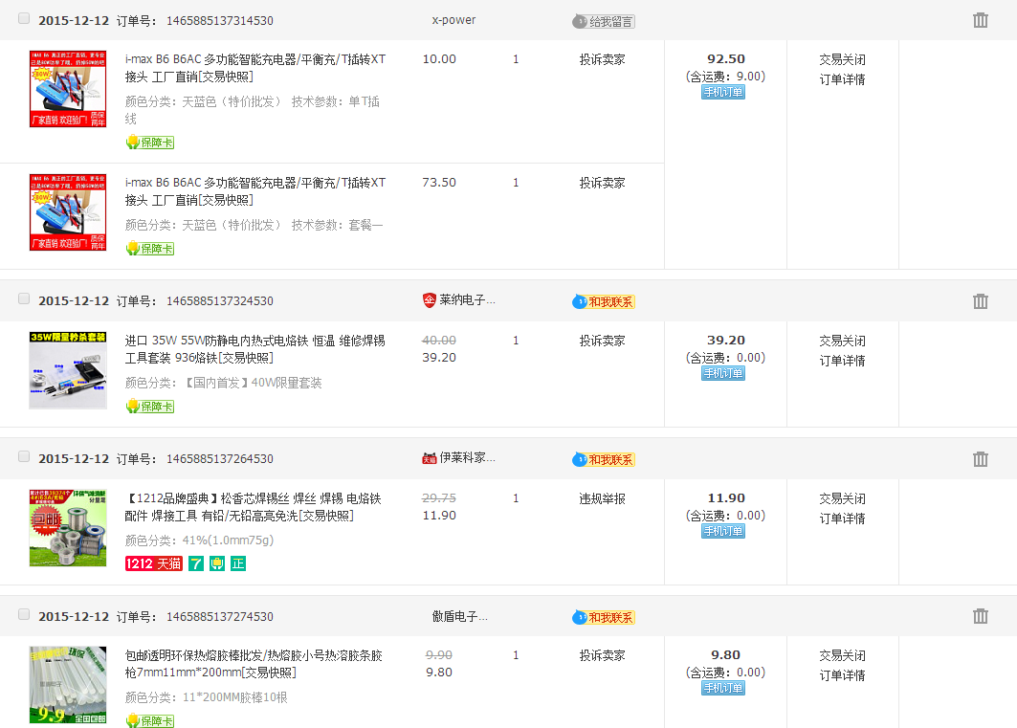
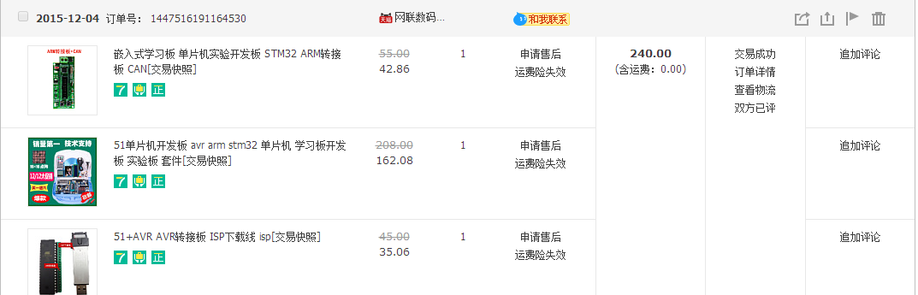
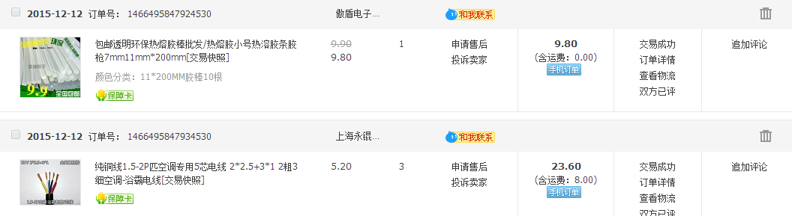
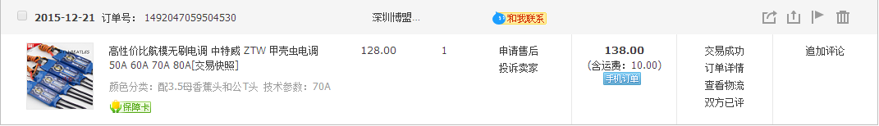
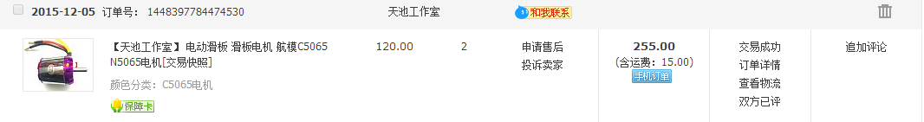
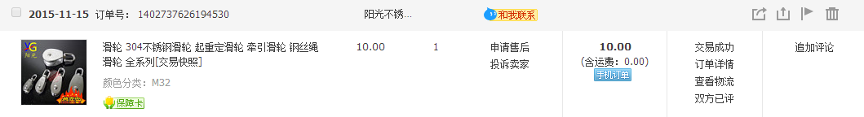
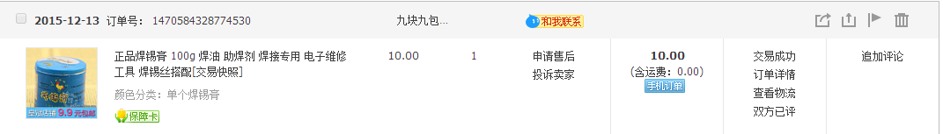
02 解决方案
小组讨论好采购清单后，在淘宝网上进行采购
采购：
图2-5 采购清单

Slide 15
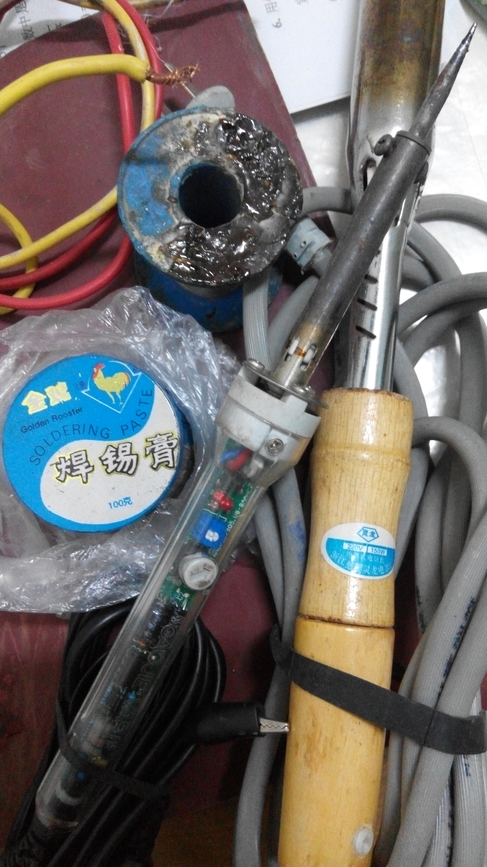
02 解决方案
使用电烙铁对18650锂电池进行6串4并的焊接
电池焊接：
图2-6 焊接工具

Slide 16
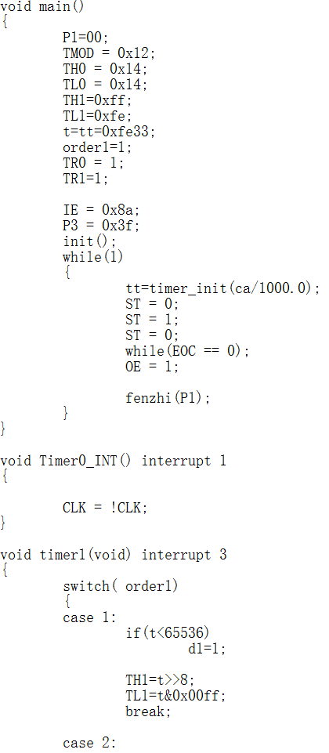
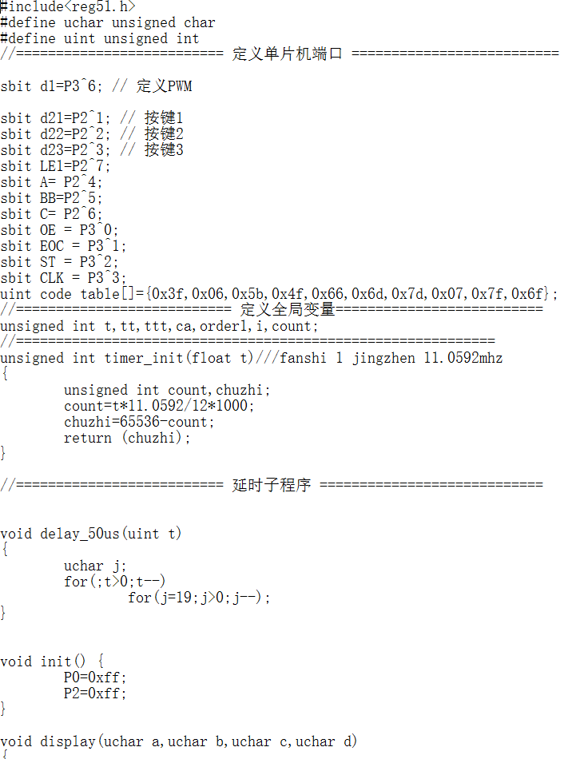
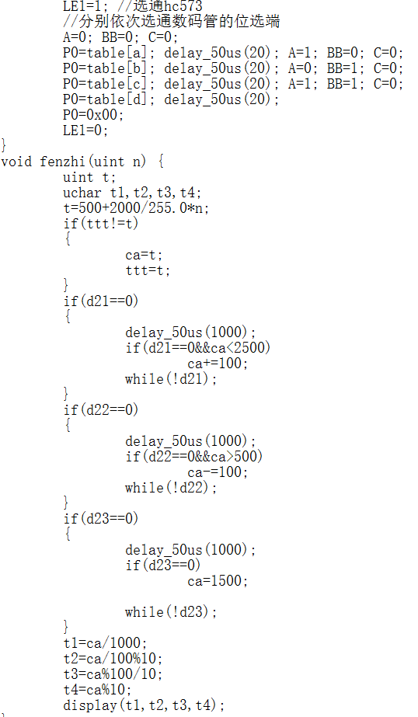
02 解决方案
将电机转速控制程序写入单片机
单片机程序编写：
图2-7 单片机程序

Slide 17
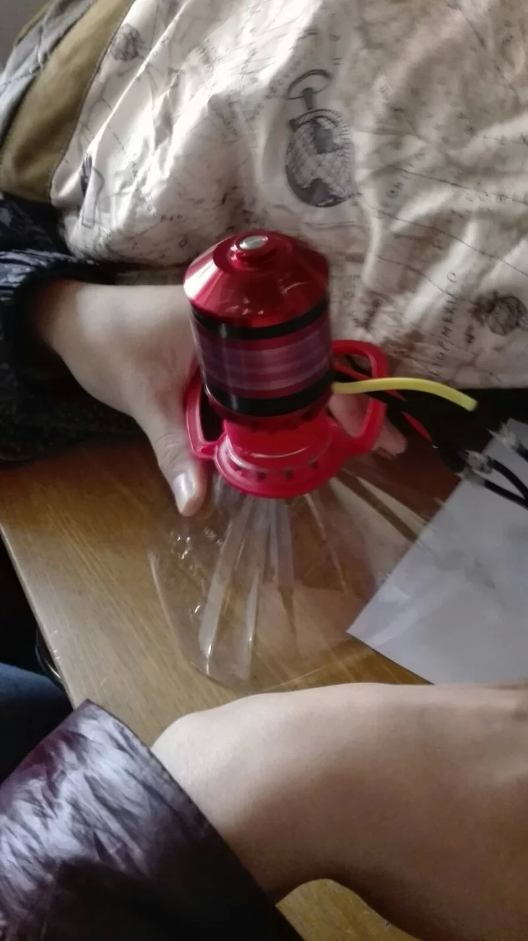
02 解决方案
用电烙铁将其焊接起来
电池、电调、单片机、电机的连接：
图2-8 电机连接

Slide 18
02 成果视频

Slide 19
03
下一步的计划PLANS

Slide 20
START!
FINISH!
充电器的匹配
版面的设计与采购
压感控制的设计与采购
整体组装与参数调试

Slide 21
技术难点
一、如何将压感信号转换成电信号
二、对电机的控制
三、对版面材料的选择
四、对版面的设计

Slide 22
04
经费使用REVENUES

Slide 23
01 开
04 经费使用
经费预算
项目 | 参数 | 数量/件 | 单价/元 | 总价/元 | 项目 | 参数 | 数量/件 | 单价/元 | 总价/元
版面 | 碳纤维板 | 2 | 150 | 300 | 电压检测电路 | 电路板用电压检测电路 | 1 | 15 | 15
桥 | 电动滑板单电机用桥 | 1 | 200 | 200 | 充电电路 | 36V锂电池充电器 | 1 | 80 | 80
前轮 | PV轮 | 2 | 20 | 40 | 无刷电机 | 滑板用无刷电机 | 1 | 335 | 335
后轮 | 低噪音弹性轮 | 2 | 45 | 90 | 差速器 | 滑板用差速器 | 1 | 500 | 500
轴承 | 滑板用轴承 | 7 | 20 | 170 | 皮带 | 滑板用传动皮带 | 2 | 10 | 20
砂纸 | 滑板用砂纸 | 1 | 20 | 20 | 电机支架 | 标准电机支架 | 1 | 60 | 60
电池 | 18650电池组 | 30 | 20 | 600 | 保护盖 | 马达电机保护盖 | 1 | 60 | 60
主电路 | 滑板控制集成电路 | 1 | 200 | 200 | 美工 |  |  | 30 | 30
压力传感器 | 称重型压力传感器 | 2 | 100 | 200 | 工具书籍 |  |  | 50 | 50
前轮架 | 活力板用轮架 | 2 | 15 | 30 | 总计 |  |  |  | 2940
表1-2 经费预算

Slide 24
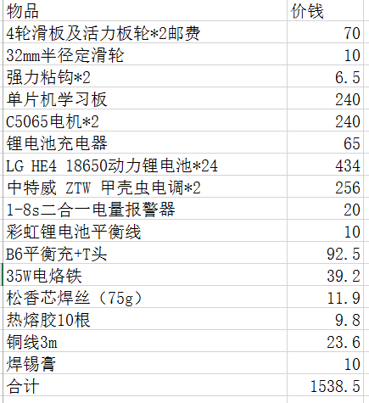
04 经费使用
表3-1 经费使用

Slide 25
感谢聆听
THANK YOU
《三轮便携压感电动滑板》
学校名称：哈尔滨工业大学（威海）
指导老师：马琮淦
报告人：吴云天
团队成员：吴云天、钟泽滨、殷悦、王亚丽

